Slide 1
EVALUACIÓN DE
MATEMÁTICAS
PARTE 1
Instrucciones:
Lee con cuidado cada una de las preguntas y resuelve correctamente.
Registra tus respuestas en la HOJA DE RESPUESTAS.
No escribir en el cuadernillo.
Entrega a tu profesor/a el cuadernillo y la hoja de respuestas.
¡GRACIAS!

Slide 2
EJE 1 Espacio, forma y Medida | Número de ítems en los que aparece
12 habilidades | 17 ítems
101 – Comprensión de problemas matemáticos contextualizados - - - - - - - - - - - - | 11 ítems
102 – Comprensión del Sistema Internacional de Unidades - - - - - - - - - - - - - - - - - | 10 ítems
103 – Operación de valores posicionales con números naturales y decimales - - - - | 6 ítems
104 – Ubicación de una coordenada en el primer cuadrante del plano artesiano | 2 ítems
105 – Aplicación de operaciones aritméticas básicas - - - - - - - - - - - - - - - - - - - - - - | 8 ítems
106 – Definición de tecnicismos del lenguaje formal de la geometría - - - - - - - - - - | 5 ítems
107 – Representación viso-espacial de figuras geométricas - - - - - - - - - - - - - - - - - | 3 ítems
108 – Identificación de las características geométricas de los cuadriláteros - - - - | 0 ítem
109 – Identificación gráfica de tipos de líneas rectas (paralelas, perpendiculares y secantes) - - - - - - - - - - - - - - - - - - - - - - - - - - - - - - - - - - - - - - - - - - - - - - - - - - - - - - - | 1 ítems
110 – Representación del modelo aritmético para calcular el perímetro de una figura geométrica (triángulo o cuadrilátero) - - - - - - - - - - - - - - - - - - - - - - - - - - - - - | 2 ítems
111 – Representación del modelo aritmético para calcular el área de cuadriláteros o triángulos - - - - - - - - - - - - - - - - - - - - - - - - - - - - - - - - - - - - - - - - - - | 3 ítems
112 – Deducción de fórmulas para calcular el área mediante descomposición de figuras geométricas - - - - - - - - - - - - - - - - - - - - - - - - - - - - - - - - - - - - - - - -- - - - -- - - | 2 ítem

Slide 3
Eje 2 Manejo de información | Número de ítems en los que aparece
10 habilidades | 11 ítems
201 – Comprensión de problemas matemáticos contextualizados- - - - - - - - - - - - - | 11 ítems
202 – Comparación de la proporcionalidad de razones - - - - - - - - - - - - - - - - - - - - - | 6 ítems
203 – Representación de modelos aritméticos de la media (promedio) - - - - - - - - | 1 ítem
204 – Representación de modelos aritméticos de la mediana - - - - - - - - - - - - - - - | 1 ítem
205 – Aplicación de operaciones aritméticas básicas - - - - - - - - - - - - - - - - - - - - - - | 10 ítems
206 – Representación de datos numéricos en gráficas de barras - - - - - - - - - - - - - | 2 ítems
207 – Representación del modelo de regla de tres simple - - - - - - - - - - - - - - - - - - | 4 ítems
208 – Comprensión de la relación entre porcentajes y fracciones - - - - - - - - - - - - - | 1 ítem
209 – Comparación de razones con cantidades discretas - - - - - - - - - - - - - - - - - - - | 1 ítem
210 – Representación de un número fraccionario - - - - - - - - - - - - - - - - - - - - - - - - | 2 ítems

Slide 4
Eje 3 Sentido numérico y pensamiento algebraico | Número de ítems en los que aparece
13 habilidades | 22 ítems
301 – Comprensión de problemas matemáticos contextualizados - - - - - - - - - - - - | 16 ítems
302 – Comprensión del Sistema Internacional de Unidades - - - - - - - - - - - - - - - - - | 9 ítems
303 – Aplicación de operaciones aritméticas básicas - - - - - - - - - - - - - - - - - - -- - - - | 14 ítems
304 – Representación de modelos aritméticos de la mediana - - - - - - - - - - - - - - - | 3 ítems
305 – Amplificación de fracciones (Equivalencia de fracciones por amplificación) - | 1 ítem
306 – Representación del modelo aritmético de la división - - - - - - - - - - - - - - - - - | 8 ítems
307 – Representación de números fraccionarios - - - - - - - - -- - - - - - - - - - - - - - - - - | 6 ítems
308 – Inferencia del patrón que rige una secuencia de números naturales - - - - - - | 1 ítem
309 – Conversión de texto cardinal a números naturales y viceversa - - - - - - - - - - | 5 ítems
310 – Operación de valores posicionales con números naturales o decimales - - - | 8 ítems
311 – Representación del modelo multiplicativo de números fraccionarios por naturales - - - - - - - - - - - - - - - - - - - - - - - - - - - - - - - - - - - - - - - - - - - - - - - - - - - - - - - | 1 ítem
312 – Conversión de una regla verbal de progresión geométrica ascendente a sucesión numérica - - - - - - - - - - - - - - - - - - - - - - - - - - - - - - - - - - - - - - -- - - - -- - - | 1 ítem
313 – Deducción del patrón de una sucesión con progresión especial - - - - - - - - - | 1 ítem

Slide 5
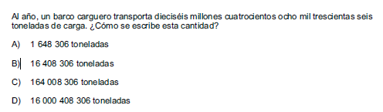

1.
Clave | Eje | Habilidades | Porcentaje de estudiantes que acertaron
 |  |  | De quinto | De sexto | Del total
PMA25 | Eje 3: Sentido Numérico y pensamiento algebraico | 309 – Conversión de texto cardinal a números naturales y viceversa. 310 – Operación de valores posicionales con números naturales o decimales. | 84.38 % | 87.3% | 85.83%
Página 1

Slide 6
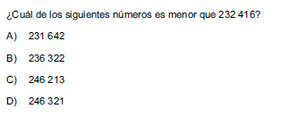
2.
Clave | Eje | Habilidades | Porcentaje de estudiantes que acertaron
 |  |  | De quinto | De sexto | Del total
PMB25 | Eje 3: Sentido Numérico y Pensamiento Algebraico | 310 - Operación de valores posicionales con números naturales o decimales | 81.25% | 90.48% | 85.83 %

Slide 7
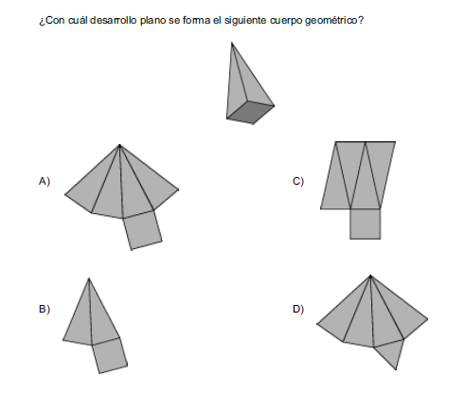
3.
Clave | Eje | Habilidades | Porcentaje de estudiantes que acertaron
 |  |  | De quinto | De sexto | Del total
PMA08 | Eje 1: Espacio, Medida y Forma | 106 – Definición de tecnicismos del lenguaje formal de la geometría. 107 – Representación viso-espacial de figuras geométricas. | 60.94% | 76.19% | 68.5 %

Slide 8
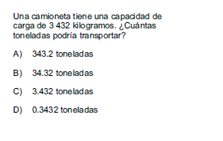
4.
Clave | Eje | Habilidades | Porcentaje de estudiantes que acertaron
 |  |  | De quinto | De sexto | Del total
PMA04 | Eje 1: Espacio, Medida y Forma | 101 – Comprensión de problemas matemáticos contextualizados 102 – Comprensión del Sistema Internacional de Unidades 103 – Operación de valores posicionales con números naturales y decimales 105 - Aplicación de operaciones aritméticas básicas | 64.06% | 63.49% | 63.78%
Página 2

Slide 9
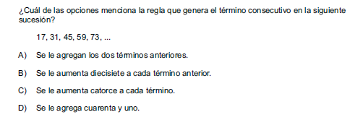
5.
Clave | Eje | Habilidades | Porcentaje de estudiantes que acertaron
 |  |  | De quinto | De sexto | Del total
PMA22 | Eje 3: Sentido Numérico y Pensamiento Algebraico | 303 – Aplicación de operaciones aritméticas básicas 308 – Inferencia del patrón que rige una secuencia de números naturales 309 – Conversión de texto cardinal a números naturales y viceversa 312 – Conversión de una regla verbal de progresión geométrica ascendente a sucesión numérica | 76.56% | 90.48% | 83.46 %

Slide 10
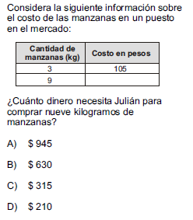
6.
Clave | Eje | Habilidades | Porcentaje de estudiantes que acertaron
 |  |  | De quinto | De sexto | Del total
PMA11 | 2: Manejo de Información | 201 – Comprensión de problemas matemáticos contextualizados 202 – Comparación de la proporcionalidad de razones 205 – Aplicación de operaciones aritméticas básicas 207 – Representación del modelo de regla de tres simple | 51.56% | 76.19% | 63.78 %

Slide 11
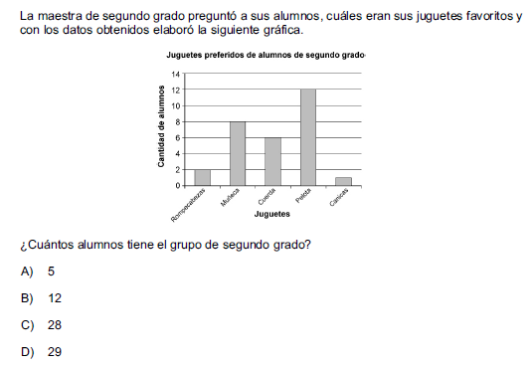
7.
Clave | Eje | Habilidades | Porcentaje de estudiantes que acertaron
 |  |  | De quinto | De sexto | Del total
PMA14 | Eje 2: Manejo de la Información | 201 – Comprensión de problemas matemáticos contextualizados 205 – Aplicación de operaciones aritméticas básicas 206 – Representación de datos numéricos en gráficas de barras | 67.19% | 82.54% | 74.8 %
Página 3

Slide 12
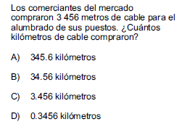
8.
Clave | Eje | Habilidades | Porcentaje de estudiantes que acertaron
 |  |  | De quinto | De sexto | Del total
PMA06 | Eje 1: Espacio, Forma y Medida | 101 – Comprensión de problemas matemáticos contextualizados 102 – Comprensión del Sistema Internacional de Unidades 103 – Operación de valores posicionales con números naturales y decimales 105 – Aplicación de operaciones aritméticas básicas | 64.06% | 58.73% | 61.42%

Slide 13
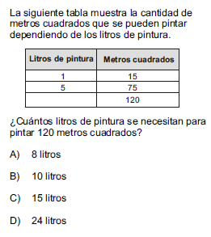
9.
Clave | Eje | Habilidades | Porcentaje de estudiantes que acertaron
 |  |  | De quinto | De sexto | Del total
PMA13 | Eje 2: Manejo de la Información | 201 – Comprensión de problemas matemáticos contextualizados 202 – Comparación de la proporcionalidad de razones 205 – Aplicación de operaciones aritméticas básicas 207 – Representación del modelo de regla de tres simple | 57.81% | 71.43% | 64.57%
Página 4

Slide 14
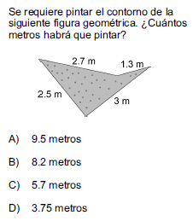
10.
Clave | Eje | Habilidades | Porcentaje de estudiantes que acertaron
 |  |  | De quinto | De sexto | Del total
PMB08 | Eje 1: Espacio, Forma y Medida | 102 – Comprensión del Sistema Internacional de Unidades 103 – Operación de valores posicionales con números naturales y decimales 105 – Aplicación de operaciones aritméticas básicas 106 – Definición de tecnicismos del lenguaje formal de la geometría 110 – Representación del modelo aritmético para calcular el perímetro de una figura geométrica (triángulo o cuadrilátero) | 76.56% | 82.54% | 79.53%

Slide 15
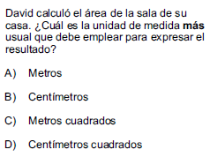
11.
Clave | Eje | Habilidades | Porcentaje de estudiantes que acertaron
 |  |  | De quinto | De sexto | Del total
PMB06 | Eje 1: Espacio, Forma y Medida | 101 – Comprensión de problemas matemáticos contextualizados 102 – Comprensión del Sistema Internacional de Unidades | 78.12% | 71.43% | 74.8%
Página 5

Slide 16
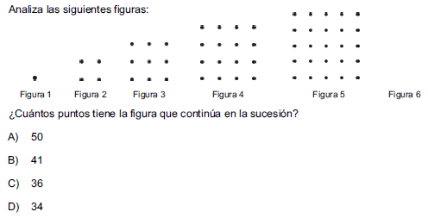
12.
Clave | Eje | Habilidades | Porcentaje de estudiantes que acertaron
 |  |  | De quinto | De sexto | Del total
PMB24 | Eje 3: Sentido Numérico y Algebraico | 303 – Aplicación de operaciones aritméticas básicas 313 – Deducción del patrón de una sucesión con progresión especial. | 64.06% | 71.43% | 67.72%

Slide 17
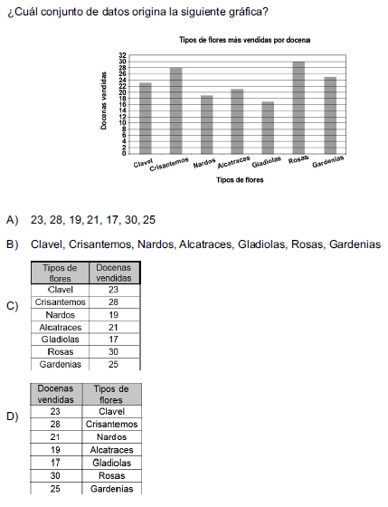
13.
Clave | Eje | Habilidades | Porcentaje de estudiantes que acertaron
 |  |  | De quinto | De sexto | Del total
PMB14 | Eje 2: Manejo de la Información | 201 – Comprensión de problemas matemáticos contextualizados 206 – Representación de datos numéricos en gráficas de barras | 62.5% | 68.25% | 65.35%
Página 6

Slide 18
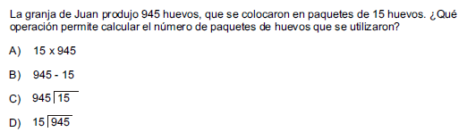
14.
Clave | Eje | Habilidades | Porcentaje de estudiantes que acertaron
 |  |  | De quinto | De sexto | Del total
PMA19 | Eje 3: Sentido Numérico y Algebraico | 301 – Comprensión de problemas matemáticos contextualizados 306 – Representación del modelo aritmético de la división | 85.94% | 84.13% | 85.04%

Slide 19
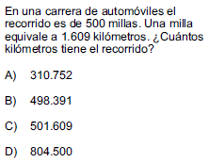
15.
Clave | Eje | Habilidades | Porcentaje de estudiantes que acertaron
 |  |  | De quinto | De sexto | Del total
PMB07 | Eje 1: Espacio, Forma y Medida | 101 – Comprensión de problemas matemáticos contextualizados 102 – Comprensión del Sistema Internacional de Unidades 103 – Operación de valores posicionales con números naturales y decimales 105 – Aplicación de operaciones aritméticas básicas | 57.81% | 76.19% | 66.93%
Página 7

Slide 20
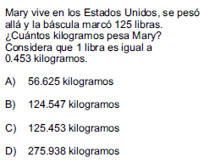
16.
Clave | Eje | Habilidades | Porcentaje de estudiantes que acertaron
 |  |  | De quinto | De sexto | Del total
PMB09 | Eje 1: Espacio, Forma y Medida | 101 – Comprensión de problemas matemáticos contextualizados 102 – Comprensión del Sistema Internacional de Unidades 103 – Operación de valores posicionales con números naturales y decimales 105 – Aplicación de operaciones aritméticas básicas | 54.69% | 77.78% | 66.14%

Slide 21
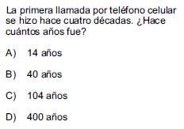
17.
Clave | Eje | Habilidades | Porcentaje de estudiantes que acertaron
 |  |  | De quinto | De sexto | Del total
PMA05 | Eje 1: Espacio, Forma y Medida | 101 – Comprensión de problemas matemáticos contextualizados 102 – Comprensión del Sistema Internacional de Unidades | 76.56% | 77.78% | 77.17%

Slide 22
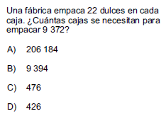
18.
Clave | Eje | Habilidades | Porcentaje de estudiantes que acertaron
 |  |  | De quinto | De sexto | Del total
PMA17 | Eje 3: Sentido Numérico y Pensamiento Algebraico | 301 – Comprensión de problemas matemáticos contextualizados 303 – Aplicación de operaciones aritméticas básicas 306 – Representación del modelo aritmético de la división | 62.5% | 60.32% | 61.42%
Página 8

Slide 23
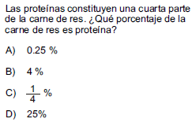
19.
Clave | Eje | Habilidades | Porcentaje de estudiantes que acertaron
 |  |  | De quinto | De sexto | Del total
PMB11 | Eje 2: Manejo de la Información | 201 – Comprensión de problemas matemáticos contextualizados 205 – Aplicación de operaciones aritméticas básicas 208 – Comprensión de la relación entre porcentajes y fracciones | 34.38% | 33.33% | 33.86%

Slide 24
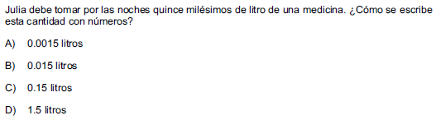
20.
Clave | Eje | Habilidades | Porcentaje de estudiantes que acertaron
 |  |  | De quinto | De sexto | Del total
PMA20 | Eje 3: Sentido Numérico y Pensamiento Algebraico | 302 – Comprensión del Sistema Internacional de Unidades 309 – Conversión de texto cardinal a números naturales y viceversa | 75% | 33.33% | 54.33%

Slide 25
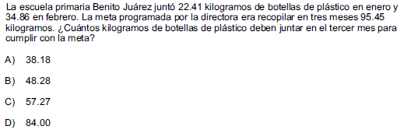
21.
Clave | Eje | Habilidades | Porcentaje de estudiantes que acertaron
 |  |  | De quinto | De sexto | Del total
PMB22 | Eje 3: Sentido Numérico y Pensamiento Algebraico | 301 – Comprensión de problemas matemáticos contextualizados 302 – Comprensión del Sistema Internacional de Unidades 303 – Aplicación de operaciones aritméticas básicas 310 – Operación de valores posicionales con números naturales o decimales | 57.81% | 63.49% | 60.63%
Página 9

Slide 26
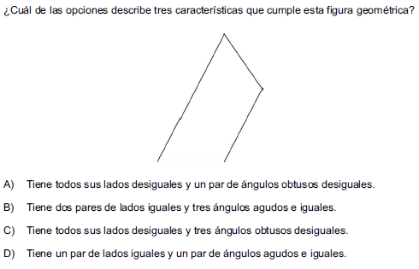
22.
Clave | Eje | Habilidades | Porcentaje de estudiantes que acertaron
 |  |  | De quinto | De sexto | Del total
PMB02 | Eje 1: Espacio, Forma y Medida | 106 – Definición de tecnicismos del lenguaje formal de la geometría 108 – Identificación de las características geométricas de los cuadriláteros. | 14.06% | 11.11% | 12.6%

Slide 27
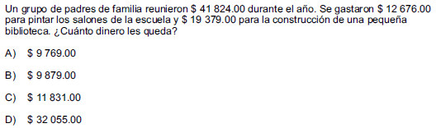
23.
Clave | Eje | Habilidades | Porcentaje de estudiantes que acertaron
 |  |  | De quinto | De sexto | Del total
PMA24 | Eje 3: Sentido Numérico y Pensamiento Algebraico | 301 – Comprensión de problemas matemáticos contextualizados 302 – Comprensión del Sistema Internacional de Unidades 303 – Aplicación de operaciones aritméticas básicas 310 – Operación de valores posicionales con números naturales o decimales | 50% | 47.62% | 48.82%

Slide 28
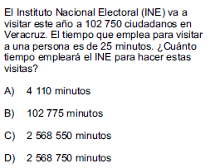
24.
Clave | Eje | Habilidades | Porcentaje de estudiantes que acertaron
 |  |  | De quinto | De sexto | Del total
PMB20 | Eje 3: Sentido Numérico y Pensamiento Algebraico | 301 – Comprensión de problemas matemáticos contextualizados 303 – Aplicación de operaciones aritméticas básicas | 46.88% | 55.56% | 51.18%
Página 10

Slide 29
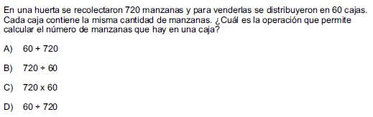
25.
Clave | Eje | Habilidades | Porcentaje de estudiantes que acertaron
 |  |  | De quinto | De sexto | Del total
PMB23 | Eje 3: Sentido Numérico y Pensamiento Algebraico | 301 – Comprensión de problemas matemáticos contextualizados 303 – Aplicación de operaciones aritméticas básicas 306 – Representación del modelo aritmético de la división 307 – Representación de números fraccionarios | 29.69% | 31.75% | 30.71%

Slide 30
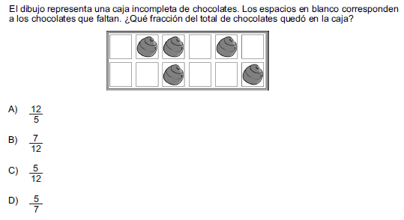
26.
Clave | Eje | Habilidades | Porcentaje de estudiantes que acertaron
 |  |  | De quinto | De sexto | Del total
PMA21 | Eje 3: Sentido Numérico y Pensamiento Algebraico | 301 – Comprensión de problemas matemáticos contextualizados 306 – Representación del modelo aritmético de la división 307 – Representación de números fraccionarios | 48.44% | 65.08% | 56.69%

Slide 31
EVALUACIÓN DE
MATEMÁTICAS
PARTE 2
Instrucciones:
Lee con cuidado cada una de las preguntas y resuelve correctamente.
Registra tus respuestas en la HOJA DE RESPUESTAS.
No escribir en el cuadernillo.
Entrega a tu profesor/a el cuadernillo y la hoja de respuestas.
¡GRACIAS!

Slide 32
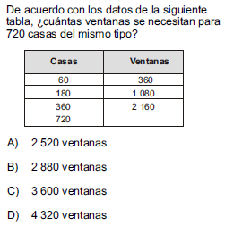
27.
Clave | Eje | Habilidades | Porcentaje de estudiantes que acertaron
 |  |  | De quinto | De sexto | Del total
PMA12 | Eje 2: Manejo de Información | 201 – Comprensión de problemas matemáticos contextualizados 202 – Comparación de la proporcionalidad de razones 205 – Aplicación de operaciones aritméticas básicas 207 – Representación del modelo de regla de tres simple | 35.94% | 60.32% | 48.03%
Página 11

Slide 33
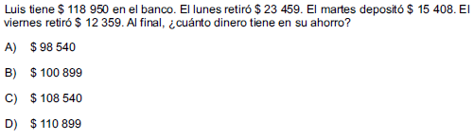
28.
Clave | Eje | Habilidades | Porcentaje de estudiantes que acertaron
 |  |  | De quinto | De sexto | Del total
PMA23 | Eje 3: Sentido Numérico y Pensamiento Algebraico | 301 – Comprensión de problemas matemáticos contextualizados 302 – Comprensión del Sistema Internacional de Unidades 303 – Aplicación de operaciones aritméticas básicas 310 – Operación de valores posicionales con números naturales o decimales | 57.81% | 65.08% | 61.42%

Slide 34
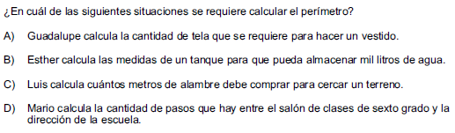
29.
Clave | Eje | Habilidades | Porcentaje de estudiantes que acertaron
 |  |  | De quinto | De sexto | Del total
PMB05 | Eje 1: Espacio, Forma y Medida | 101 – Comprensión de problemas matemáticos contextualizados 110 – Representación del modelo aritmético para calcular el perímetro de una figura geométrica (triángulo o cuadrilátero) 111 – Representación del modelo aritmético para calcular el área de cuadriláteros o triángulos | 50% | 69.84% | 59.84%

Slide 35
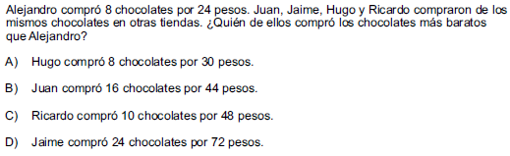
30.
Clave | Eje | Habilidades | Porcentaje de estudiantes que acertaron
 |  |  | De quinto | De sexto | Del total
PMB12 | Eje 2: Manejo de la Información | 201 – Comprensión de problemas matemáticos contextualizados 202 – Comparación de la proporcionalidad de razones 205 – Aplicación de operaciones aritméticas básicas | 43.75% | 52.38% | 48.03%
Página 12

Slide 36
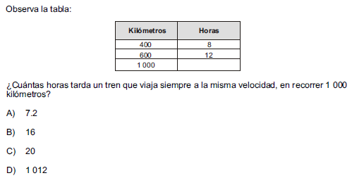
31.
Clave | Eje | Habilidades | Porcentaje de estudiantes que acertaron
 |  |  | De quinto | De sexto | Del total
PMB13 | Eje 2: Manejo de la Información | 201 – Comprensión de problemas matemáticos contextualizados 202 – Comparación de la proporcionalidad de razones 205 – Aplicación de operaciones aritméticas básicas 207 – Representación del modelo de regla de tres simple | 43.75% | 53.97% | 48.82%

Slide 37
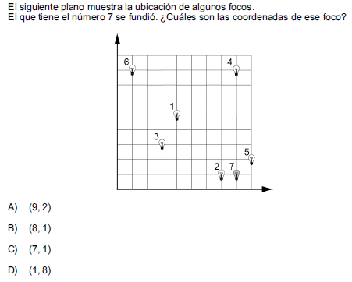
32.
Clave | Eje | Habilidades | Porcentaje de estudiantes que acertaron
 |  |  | De quinto | De sexto | Del total
PMB03 | Eje 1: Espacio, Forma y Medida | 101 – Comprensión de problemas matemáticos contextualizados 104 – Ubicación de una coordenada en el primer cuadrante del plano artesiano | 39.06% | 50.79% | 44.88%
Página 13

Slide 38
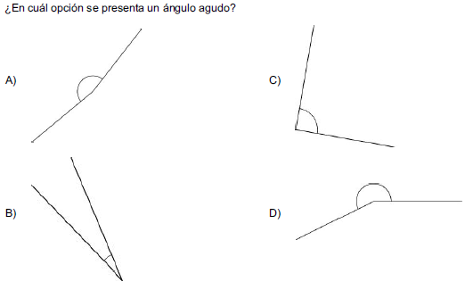
33.
Clave | Eje | Habilidades | Porcentaje de estudiantes que acertaron
 |  |  | De quinto | De sexto | Del total
PMA07 | Eje 1: Espacio, Forma y Medida | 106 – Definición de tecnicismos del lenguaje formal de la geometría | 46.88% | 58.73% | 52.76%

Slide 39
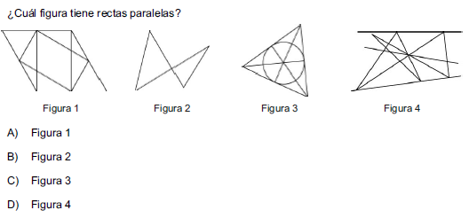
34.
Clave | Eje | Habilidades | Porcentaje de estudiantes que acertaron
 |  |  | De quinto | De sexto | Del total
PMB04 | Eje 1: Espacio, Forma y Medida | 106 – Definición de tecnicismos del lenguaje formal de la geometría 109 – Identificación gráfica de tipos de líneas rectas (paralelas, perpendiculares y secantes) | 28.12% | 44.44% | 36.22%
Página 14

Slide 40
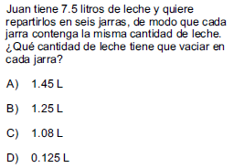
35.
Clave | Eje | Habilidades | Porcentaje de estudiantes que acertaron
 |  |  | De quinto | De sexto | Del total
PMB21 | Eje 3: Sentido Numérico y Pensamiento Algebraico | 301 – Comprensión de problemas matemáticos contextualizados 302 – Comprensión del Sistema Internacional de Unidades 303 – Aplicación de operaciones aritméticas básicas 306 – Representación del modelo aritmético de la división 310 – Operación de valores posicionales con números naturales o decimales | 53.12% | 71.43% | 62.2%

Slide 41
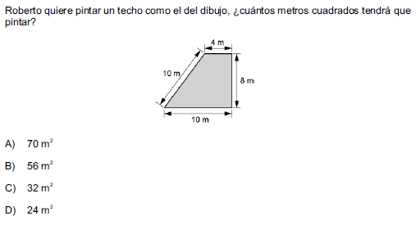
36.
Clave | Eje | Habilidades | Porcentaje de estudiantes que acertaron
 |  |  | De quinto | De sexto | Del total
PMB01 | Eje 1: Espacio, Forma y Medida | 101 – Comprensión de problemas matemáticos contextualizados 102 – Comprensión del Sistema Internacional de Unidades 105 – Aplicación de operaciones aritméticas básicas 107 – Representación viso-espacial de figuras geométricas 111 – Representación del modelo aritmético para calcular el área de cuadriláteros o triángulos 112 – Deducción de fórmulas para calcular el área mediante descomposición de figuras geométricas | 4.69% | 14.29% | 9.45%
Página 15

Slide 42
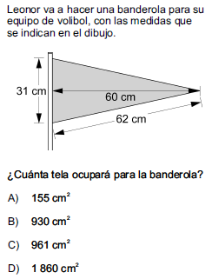
37.
Clave | Eje | Habilidades | Porcentaje de estudiantes que acertaron
 |  |  | De quinto | De sexto | Del total
PMA01 | Eje 1: Espacio, Forma y Medida | 101 – Comprensión de problemas matemáticos contextualizados 102 – Comprensión del Sistema Internacional de Unidades 103 – Operación de valores posicionales con números naturales y decimales 105 – Aplicación de operaciones aritméticas básicas 106 – Definición de tecnicismos del lenguaje formal de la geometría 107 – Representación viso-espacial de figuras geométricas 111 – Representación del modelo aritmético para calcular el área de cuadriláteros o triángulos 112 – Deducción de fórmulas para calcular el área mediante descomposición de figuras geométricas | 10.94% | 17.46% | 14.17%

Slide 43
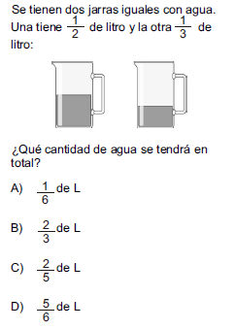
38.
Clave | Eje | Habilidades | Porcentaje de estudiantes que acertaron
 |  |  | De quinto | De sexto | Del total
PMA15 | Eje 3: Sentido Numérico y Pensamiento Algebraico | 301 – Comprensión de problemas matemáticos contextualizados 303 – Aplicación de operaciones aritméticas básicas 304 – Representación de modelos aritméticos de la mediana 307 – Representación de números fraccionarios | 39.06% | 34.92% | 37.01%
Página 16

Slide 44
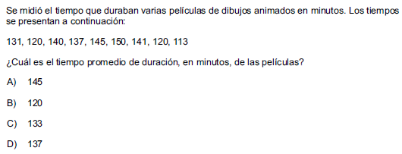
39.
Clave | Eje | Habilidades | Porcentaje de estudiantes que acertaron
 |  |  | De quinto | De sexto | Del total
PMA09 | Eje 2: Manejo de la Información | 201 – Comprensión de problemas matemáticos contextualizados 203 – Representación de modelos aritméticos de la media (promedio) 205 – Aplicación de operaciones aritméticas básicas | 14.06% | 19.05% | 16.54%

Slide 45
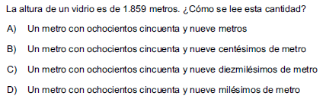
40.
Clave | Eje | Habilidades | Porcentaje de estudiantes que acertaron
 |  |  | De quinto | De sexto | Del total
PMB15 | Eje 3: Sentido Numérico y Pensamiento Algebraico | 302 – Comprensión del Sistema Internacional de Unidades 309 – Conversión de texto cardinal a números naturales y viceversa | 51.56% | 26.98% | 39.37%
Página 17

Slide 46
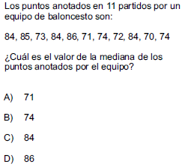
41.
Clave | Eje | Habilidades | Porcentaje de estudiantes que acertaron
 |  |  | De quinto | De sexto | Del total
PMB10 | Eje 2: Manejo de la Información | 201 – Comprensión de problemas matemáticos contextualizados 204 – Representación de modelos aritméticos de la mediana 205 – Aplicación de operaciones aritméticas básicas | 23.44% | 26.98% | 25.2%

Slide 47
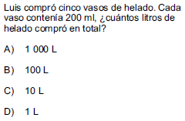
42.
Clave | Eje | Habilidades | Porcentaje de estudiantes que acertaron
 |  |  | De quinto | De sexto | Del total
PMA03 | Eje 1: Espacio, Forma y Medida | 101 – Comprensión de problemas matemáticos contextualizados 102 – Comprensión del Sistema Internacional de Unidades 105 – Aplicación de operaciones aritméticas básicas | 10.94% | 33.33% | 22.05%

Slide 48
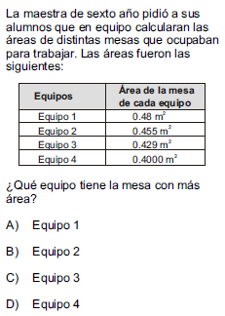
43.
Clave | Eje | Habilidades | Porcentaje de estudiantes que acertaron
 |  |  | De quinto | De sexto | Del total
PMB16 | Eje 3: Sentido Numérico y Pensamiento Algebraico | 301 – Comprensión de problemas matemáticos contextualizados 302 – Comprensión del Sistema Internacional de Unidades 310 – Operación de valores posicionales con números naturales o decimales | 35.94% | 47.62% | 41.73%
Página 18

Slide 49
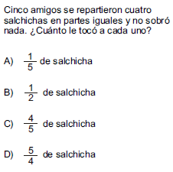
44.
Clave | Eje | Habilidades | Porcentaje de estudiantes que acertaron
 |  |  | De quinto | De sexto | Del total
PMB18 | Eje 3: Sentido Numérico y Pensamiento Algebraico | 301 – Comprensión de problemas matemáticos contextualizados 303 – Aplicación de operaciones aritméticas básicas 304 – Representación de modelos aritméticos de la mediana 306 – Representación del modelo aritmético de la división 307 – Representación de números fraccionarios | 26.56% | 31.75% | 29.13%

Slide 50
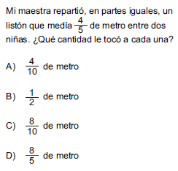
45.
Clave | Eje | Habilidades | Porcentaje de estudiantes que acertaron
 |  |  | De quinto | De sexto | Del total
PMA16 | Eje 3: Sentido Numérico y Pensamiento Algebraico | 301 – Comprensión de problemas matemáticos contextualizados 305 – Amplificación de fracciones (Equivalencia de fracciones por amplificación) 306 – Representación del modelo aritmético de la división 307 – Representación de números fraccionarios | 34.38% | 36.51% | 35.43%
Página 19

Slide 51
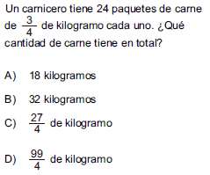
46.
Clave | Eje | Habilidades | Porcentaje de estudiantes que acertaron
 |  |  | De quinto | De sexto | Del total
PMB17 | Eje 3: Sentido Numérico y Pensamiento Algebraico | 301 – Comprensión de problemas matemáticos contextualizados 302 – Comprensión del Sistema Internacional de Unidades 303 – Aplicación de operaciones aritméticas básicas 307 – Representación de números fraccionarios 311 – Representación del modelo multiplicativo de números fraccionarios por naturales | 28.12% | 33.33% | 30.71%

Slide 52
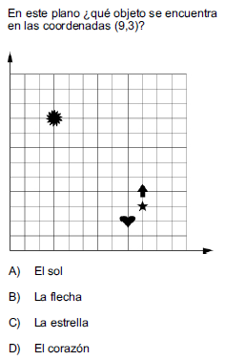
47.
Clave | Eje | Habilidades | Porcentaje de estudiantes que acertaron
 |  |  | De quinto | De sexto | Del total
PMA02 | Eje 1: Espacio, Forma y Medida | 104 – Ubicación de una coordenada en el primer cuadrante del plano artesiano | 29.69% | 33.33% | 31.5%
Página 20

Slide 53
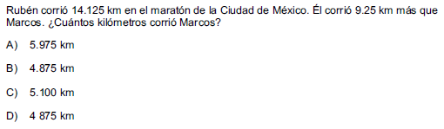
48.
Clave | Eje | Habilidades | Porcentaje de estudiantes que acertaron
 |  |  | De quinto | De sexto | Del total
PMA18 | Eje 3: Sentido Numérico y Pensamiento Algebraico | 301 – Comprensión de problemas matemáticos contextualizados 302 – Comprensión del Sistema Internacional de Unidades 303 – Aplicación de operaciones aritméticas básicas 304 – Representación de modelos aritméticos de la mediana 310 – Operación de valores posicionales con números naturales o decimales | 37.5% | 55.56% | 46.46%

Slide 54
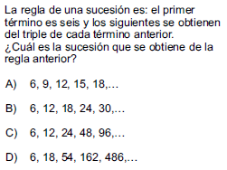
49.
Clave | Eje | Habilidades | Porcentaje de estudiantes que acertaron
 |  |  | De quinto | De sexto | Del total
PMB19 | Eje 3: Sentido Numérico y Pensamiento Algebraico | 301 – Comprensión de problemas matemáticos contextualizados 303 – Aplicación de operaciones aritméticas básicas 306 – Representación del modelo aritmético de la división 309 – Conversión de texto cardinal a números naturales y viceversa | 34.38% | 55.56% | 44.88%
Página 21

Slide 55
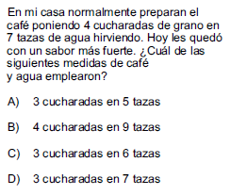
50.
Clave | Eje | Habilidades | Porcentaje de estudiantes que acertaron
 |  |  | De quinto | De sexto | Del total
PMA10 | Eje 2: Manejo de la Información | 201 – Comprensión de problemas matemáticos contextualizados 202 – Comparación de la proporcionalidad de razones 205 – Aplicación de operaciones aritméticas básicas 209 – Comparación de razones con cantidades discretas 210 – Representación de un número fraccionario | 29.06% | 47.62% | 43.31%

Slide 56
EVALUACIÓN DE
MATEMÁTICAS
Nombre de la Escuela: Centro Escolar Lancaster Grado:______ Grupo:______ Fecha:__________
Nombre del alumno:________________________________________________________________
Instrucciones:
Completa los datos solicitados: Nombre completo, Grado, Grupo y Fecha.
Lee detenidamente las preguntas del cuadernillo “Evaluación de Matemáticas” y registra la opción de
respuesta correcta de cada pregunta. Solo debes marcar una opción. Utiliza tinta negra o azul.
1 | A |  | B |  | C |  | D |  | 26 | A |  | B |  | C |  | D
2 | A |  | B |  | C |  | D |  | 27 | A |  | B |  | C |  | D
3 | A |  | B |  | C |  | D |  | 28 | A |  | B |  | C |  | D
4 | A |  | B |  | C |  | D |  | 29 | A |  | B |  | C |  | D
5 | A |  | B |  | C |  | D |  | 30 | A |  | B |  | C |  | D
6 | A |  | B |  | C |  | D |  | 31 | A |  | B |  | C |  | D
7 | A |  | B |  | C |  | D |  | 32 | A |  | B |  | C |  | D
8 | A |  | B |  | C |  | D |  | 33 | A |  | B |  | C |  | D
9 | A |  | B |  | C |  | D |  | 34 | A |  | B |  | C |  | D
10 | A |  | B |  | C |  | D |  | 35 | A |  | B |  | C |  | D
11 | A |  | B |  | C |  | D |  | 36 | A |  | B |  | C |  | D
12 | A |  | B |  | C |  | D |  | 37 | A |  | B |  | C |  | D
13 | A |  | B |  | C |  | D |  | 38 | A |  | B |  | C |  | D
14 | A |  | B |  | C |  | D |  | 39 | A |  | B |  | C |  | D
15 | A |  | B |  | C |  | D |  | 40 | A |  | B |  | C |  | D
16 | A |  | B |  | C |  | D |  | 41 | A |  | B |  | C |  | D
17 | A |  | B |  | C |  | D |  | 42 | A |  | B |  | C |  | D
18 | A |  | B |  | C |  | D |  | 43 | A |  | B |  | C |  | D
19 | A |  | B |  | C |  | D |  | 44 | A |  | B |  | C |  | D
20 | A |  | B |  | C |  | D |  | 45 | A |  | B |  | C |  | D
21 | A |  | B |  | C |  | D |  | 46 | A |  | B |  | C |  | D
22 | A |  | B |  | C |  | D |  | 47 | A |  | B |  | C |  | D
23 | A |  | B |  | C |  | D |  | 48 | A |  | B |  | C |  | D
24 | A |  | B |  | C |  | D |  | 49 | A |  | B |  | C |  | D
25 | A |  | B |  | C |  | D |  | 50 | A |  | B |  | C |  | D
H O J A D E R E S P U E S T A S

Slide 57
EVALUACIÓN DE
MATEMÁTICAS
Nombre de la Escuela: Centro Escolar Lancaster Grado:______ Grupo:______ Fecha:__________
Nombre del alumno:________________________________________________________________
Instrucciones:
Completa los datos solicitados: Nombre completo, Grado, Grupo y Fecha.
Lee detenidamente las preguntas del cuadernillo “Evaluación de Matemáticas” y registra la opción de
respuesta correcta de cada pregunta. Solo debes marcar una opción. Utiliza tinta negra o azul.
1 | A |  | B |  | C |  | D |  | 26 | A |  | B |  | C |  | D
2 | A |  | B |  | C |  | D |  | 27 | A |  | B |  | C |  | D
3 | A |  | B |  | C |  | D |  | 28 | A |  | B |  | C |  | D
4 | A |  | B |  | C |  | D |  | 29 | A |  | B |  | C |  | D
5 | A |  | B |  | C |  | D |  | 30 | A |  | B |  | C |  | D
6 | A |  | B |  | C |  | D |  | 31 | A |  | B |  | C |  | D
7 | A |  | B |  | C |  | D |  | 32 | A |  | B |  | C |  | D
8 | A |  | B |  | C |  | D |  | 33 | A |  | B |  | C |  | D
9 | A |  | B |  | C |  | D |  | 34 | A |  | B |  | C |  | D
10 | A |  | B |  | C |  | D |  | 35 | A |  | B |  | C |  | D
11 | A |  | B |  | C |  | D |  | 36 | A |  | B |  | C |  | D
12 | A |  | B |  | C |  | D |  | 37 | A |  | B |  | C |  | D
13 | A |  | B |  | C |  | D |  | 38 | A |  | B |  | C |  | D
14 | A |  | B |  | C |  | D |  | 39 | A |  | B |  | C |  | D
15 | A |  | B |  | C |  | D |  | 40 | A |  | B |  | C |  | D
16 | A |  | B |  | C |  | D |  | 41 | A |  | B |  | C |  | D
17 | A |  | B |  | C |  | D |  | 42 | A |  | B |  | C |  | D
18 | A |  | B |  | C |  | D |  | 43 | A |  | B |  | C |  | D
19 | A |  | B |  | C |  | D |  | 44 | A |  | B |  | C |  | D
20 | A |  | B |  | C |  | D |  | 45 | A |  | B |  | C |  | D
21 | A |  | B |  | C |  | D |  | 46 | A |  | B |  | C |  | D
22 | A |  | B |  | C |  | D |  | 47 | A |  | B |  | C |  | D
23 | A |  | B |  | C |  | D |  | 48 | A |  | B |  | C |  | D
24 | A |  | B |  | C |  | D |  | 49 | A |  | B |  | C |  | D
25 | A |  | B |  | C |  | D |  | 50 | A |  | B |  | C |  | D
C L A V E D E R E S P U E S T A S

